Slide 1
Системы досмотра грузов AS&E
Обнаружение взрывчатых веществ
февраль 2016 г.

Slide 2
Обнаружение взрывчатых веществ AS&E
Учитывая сущность правительственных операций как в Соединенных Штатах Америки, так и во врем мире, большинство изображений взрывчатых веществ вместе с данными остаются строго конфиденциальными. Пользователи, как правило, нередко разглашают информацию о незаконном перевозе людей, наркотиках и контрабандных предметах.
На следующих слайдах представлены изображения системы досмотра обратным рассеянием AS&E (в том числе Z Portal и ZBV). На этих изображениях продемонстрирована возможность систем AS&E распознавать угрозы в наиболее распространенных местах сокрытия.
Также рассмотрены изображения реальных взрывчатых веществ, полученные с помощью технологии обратного рассеяния Z – впервые использованной и усовершенствованной AS&E.

Slide 3
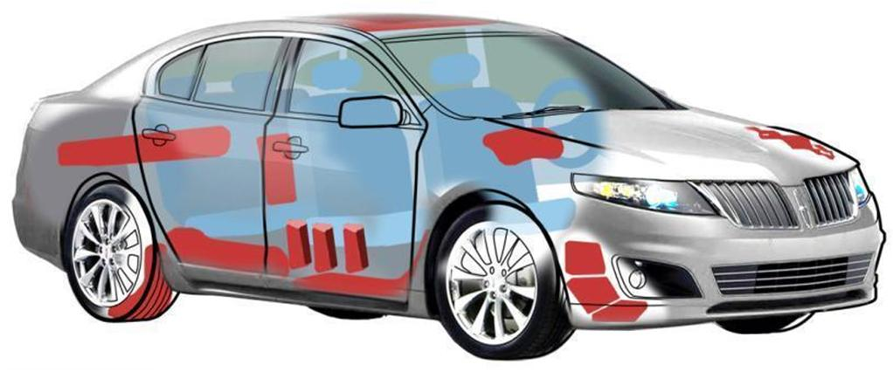

Типичные места сокрытия в процентном соотношении
Большинство правительственных изображений являются конфиденциальной информацией. Система Z Portal предоставляет правительственным учреждениям и службам безопасности самое эффективное решение по борьбе с терроризмом и преступными организациями путем обнаружения контрабандных предметов в самых разных местах сокрытия.
Крыша 4,2 %
Приборная панель 11,4 %
Багажник 14,4%
Моторный отсек 1,3 %
Шины 7,6%
Сиденья 8,5 %
Двери 21,2 %
Бампера 12,7 %
Топливный бак 11,4 %
Рассмотренные выше места сокрытия в процентах указаны исходя из данных таможенных служб дляпассажирских транспортных средств за один год.

Slide 4
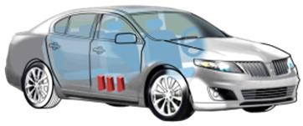
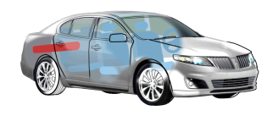
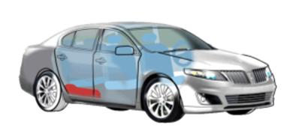
Последние наиболее популярные места сокрытия
Январь 2015: система Z Portal CBP распознала контрабандные предметы в области пассажирского места на стороне водителя. Розыскная собака обнаружила наркотики в указанном системой месте. Офицеры CBP сняли дверную панель и обнаружили шесть свертков с героином.
Двери 21,2 %
Май 2014: с помощью системы Z Portal офицеры CBP направили Nissan Altima на дополнительный досмотр, где были обнаружены контрабандные предметы в багажнике. В результате досмотра было обнаружено 74 свертка с героином в багажнике транспортного средства. По подсчетам ориентировочная стоимость контрабанды составила $64800.
Багажник 14,4 %
сентябрь 2015: с помощью системы Z Portal офицеры обнаружили контрабандные предметы в топливном баке и под задним сиденьем автомобиля Honda. Офицеры демонтировали детское кресло с заднего сиденья и обнаружили в топливном баке потайной отсек, в котором находился нелегальный пассажир.
Топливный бак 11,4 %

Slide 5
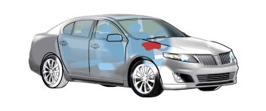
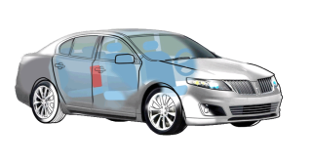
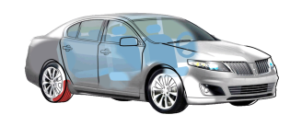
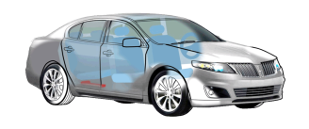
Последние наиболее популярные места сокрытия
Приборная панель 11,4 %
Июль 2013: с помощью системы Z Portal в транспортном средстве были обнаружены контрабандные предметы. Офицеры CBP извлекли из приборной панели и задних дверей 100 свертков с марихуаной. Масса наркотиков составила 96 фунтов.
Сентябрь 2014: с помощью системы Z Portal офицеры обнаружили в области заднего сиденья контрабандные предметы. Офицеры CBP продолжили досмотр и обнаружили в сиденье потайной отсек со 165 свертками с марихуаной общей массой 195 фунтов.
Сиденья 8,5 %
Март 2014: в двух случаях системой Z Portal было обнаружено 201 фунт марихуаны на сумму $ 160800. Офицеры заметили контрабандные предметы и обнаружили металлические отсеки, прикрепленные к ободам дисков всех четырех колес подозрительного транспортного средства. Для отдельного транспортного средства офицеры воспользовались Z Portal для определения люка в днище баллона с пропаном и 75 свертков с марихуаной.
Шины 7,6 %
Октябрь 2014: офицеры CBP просканировали подозрительное транспортное средство Z Portal и обнаружили контрабандные предметы в полу. Далее офицеры обнаружили в полу потайной отсек с 82 свертками марихуаны. Общая масса марихуаны составила приблизительно 123,88 фунта.
Пол 7,2 %

Slide 6
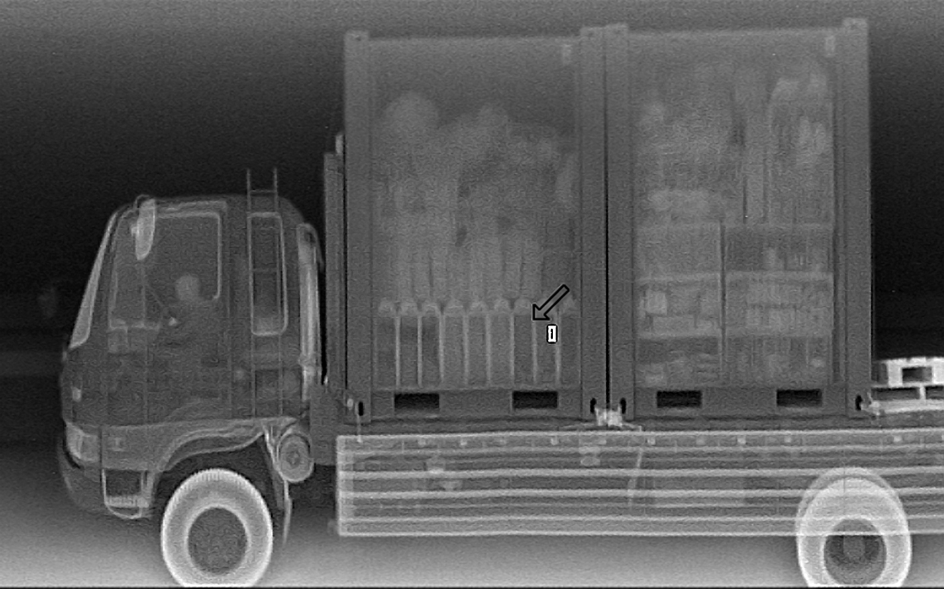
Обнаружение обратным рассеянием Z – в платформе
Система ZBV обнаруживает в платформе боеприпасы
БОЕПРИПАСЫ

Slide 7
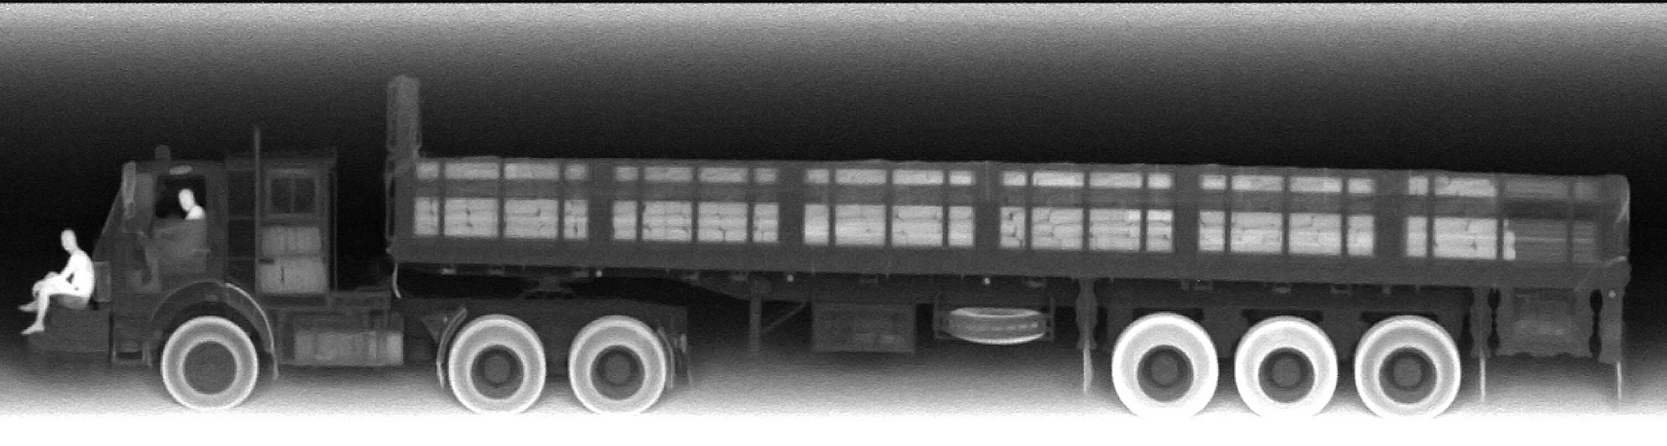
Обнаружение обратным рассеянием Z – в платформе
Система ZBV обнаруживает скрытые детонаторы в платформе
ДЕТОНАТОРЫ

Slide 8
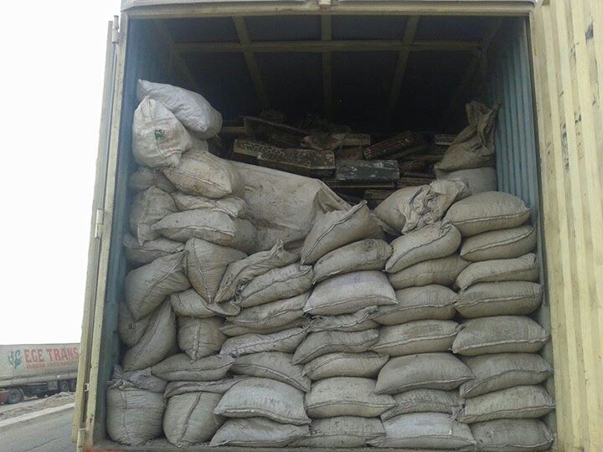
Обнаружение взрывчатых веществ обратным рассеянием Z
Август 2015 г. – попытка незаконного перевоза нескольких тонн химикатов, используемых в изготовлении самодельных взрывных устройств и взрывчатых веществ на Ближнем Востоке

Slide 9
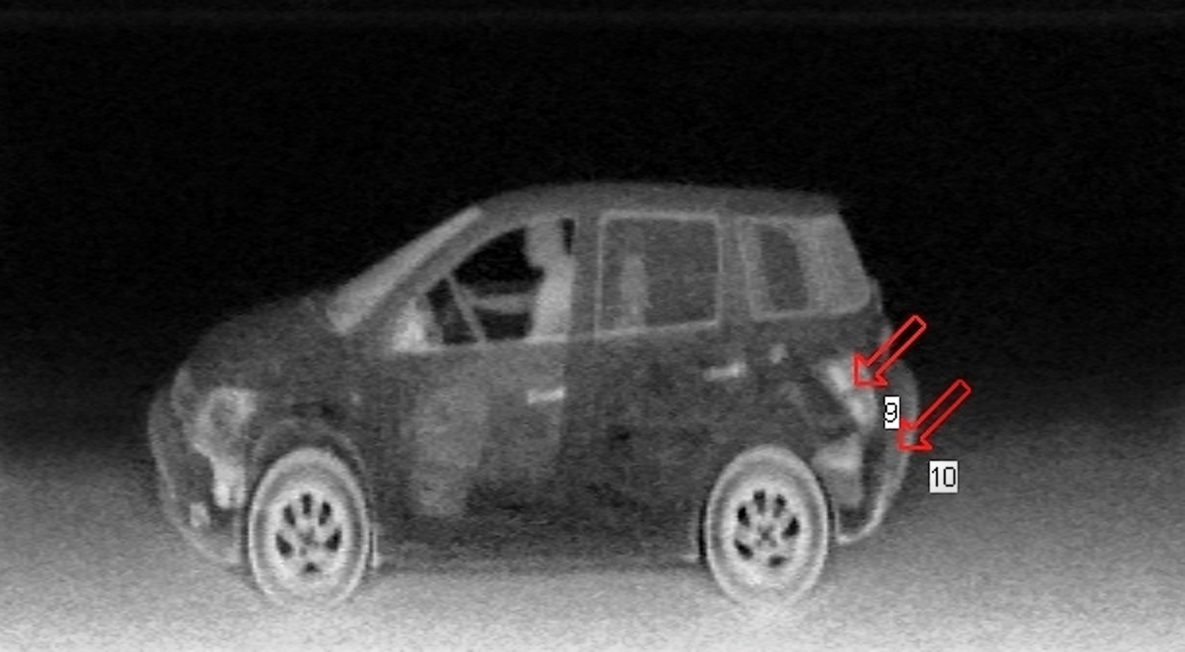
Обнаружение C4 – в платформе
На данном транспортном средстве в 2011 году за две недели до рождества (местонахождение засекречено) попытались провести контрабандные предметы. Как было установлено, водителем оказался местный житель, работавший в лагере. Он пытался незаконно малыми частями провезти C-4 на территорию лагеря под видом обычного газового баллона. В лагере у него был тайник, который он собирался использовать для большой бомбы и привести в действие в одном из зданий приема пищи на рождество. Система ZBV позволила обнаружить скрытые взрывчатые вещества.

Slide 10
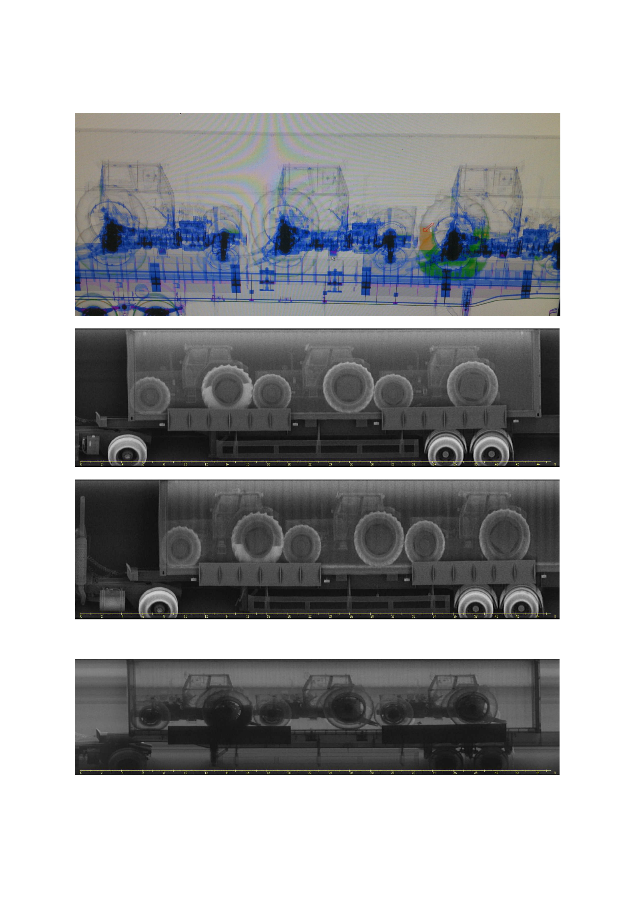
Изображения взрывчатых веществ, полученных Z Portal
Декабрь 2013 г.: химикаты под видом доставки оборудования и техники
Изображения обратным рассеянием Z
Изображения прямым рассеянием

